Slide 1



город Минусинск
Структура расходов городского бюджета 2020 года и плановый период 2021-2022 гг.
Кащеев Владимир Николаевич,
И.о. директора муниципального казенного учреждения «Управление
Городского хозяйства» администрации города Минусинска
e-mail: edinzakaz@mail.ru,
http://ez.minusinsk.info

Slide 2
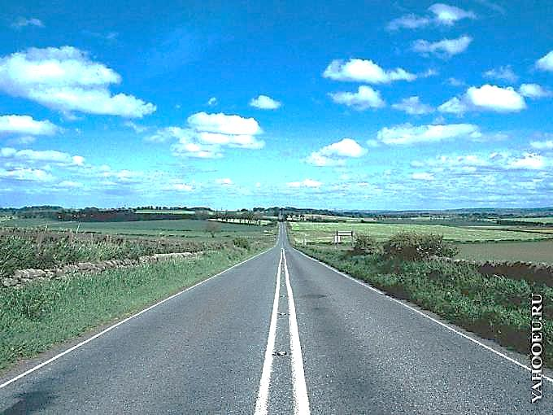

Динамика расходов бюджета
МКУ «Управление городского хозяйства» на 2020 год и плановый период 2021-2022 годы

Slide 3
Муниципальные программы
Наименование программы | 2020 (тыс.руб.) | 2021 (тыс.руб.) | 2022 (тыс.руб.)
Реформирование и модернизация жилищно-коммунального хозяйства и повышение энергетической эффективности муниципального образования город Минусинск | 49 937, 75 | 41 019,45 | 35 774,29
Обеспечение транспортной инфраструктуры муниципального образования город Минусинск | 83 695,51 | 53 426,48 | 54 438,78
Благоустройство территории муниципального образования город Минусинск | 14 632,54 | 4 418,54 | 1 418,54
Обеспечение жизнедеятельности территории | 14 864,72 | 8 701,55 | 2 830,19
Формирование современной городской среды | 2 916,83 | 0,00 | 0,00
Подпрограмма «Обеспечение жильем молодых семей в муниципальном образовании город Минусинск» | 965,79 | 0,00 | 0,00
ИТОГО: | 167 013,14 | 107 566,02 | 94 461,80

Slide 4
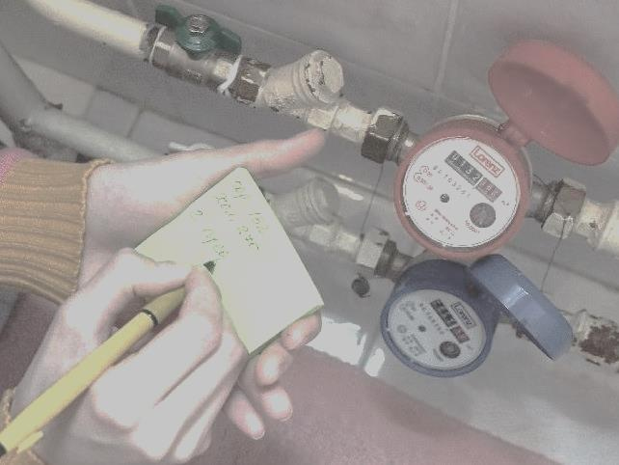
Муниципальная программа «Реформирование и модернизация жилищно-коммунального хозяйства и повышение энергетической эффективности муниципального образования город Минусинск»
Наименование расходов | 2020 (тыс.руб.) | 2021 (тыс.руб.) | 2022 (тыс.руб.)
Подпрограмма «Модернизация, реконструкция и капитальный ремонт объектов коммунальной инфраструктуры и жилищного фонда муниципального образования город Минусинск» | 1 878,33 | 0,00 | 0,00
Подпрограмма «Строительство, реконструкция и капитальный ремонт сетей уличного освещения муниципального образования город Минусинск» | 25 098,08 | 19 308,08 | 14 062,92
«Обеспечение реализации муниципальной программы и прочие мероприятия» | 19 762,34 | 18 512,37 | 18 512,37
Субвенция бюджетам муниципальных образований на реализацию временных мер поддержки населения в целях обеспечения доступности коммунальных услуг | 3 199,00 | 3 199,00 | 3 199,00
ИТОГО: | 49 937,75 | 41 019,45 | 35 774,29

Slide 5
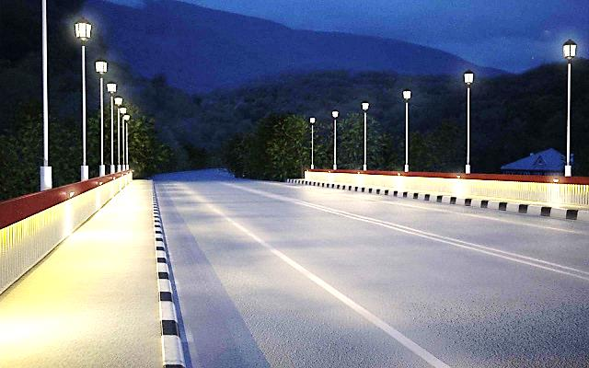
Муниципальная программа «Обеспечение транспортной инфраструктуры муниципального образования город Минусинск»
Наименование расходов | 2020 (тыс.руб.) | 2021 (тыс.руб.) | 2022 (тыс.руб.)
Подпрограмма «Дороги муниципального образования город Минусинск» | 59 547,13 | 53 426,48 | 54 438,78
Подпрограмма «Обеспечение пассажирских перевозок на городских маршрутах с небольшой интенсивностью пассажирских потоков» | 24 097,00 | 0,00 | 0,00
Подпрограмма «Повышение безопасности дорожного движения в муниципальном образовании город Минусинск» | 51,38 | 0,00 | 0,00
ИТОГО: | 83 695,51 | 53 426,48 | 54 438,78

Slide 6
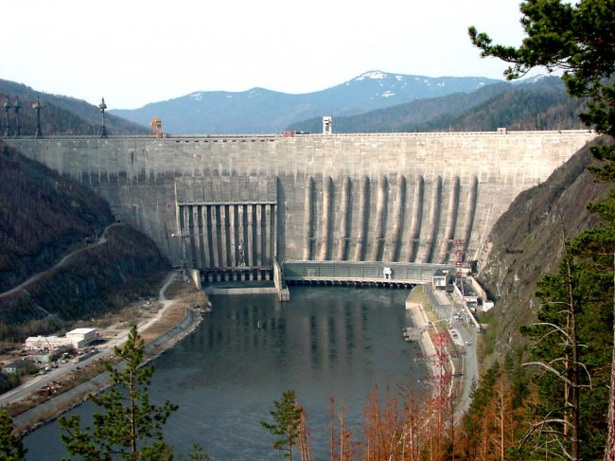
Муниципальная программа «Обеспечение жизнедеятельности территории»
Наименование расходов | 2020 (тыс.руб.) | 2021 (тыс.руб.) | 2022 (тыс.руб.)
Подпрограмма «Жизнедеятельность города» | 11 907,57 | 6 830,49 | 2 830,19
Подпрограмма «Обеспечение градостроительной деятельности» | 200,00 | 0,00 | 0,00
Подпрограмма «Переселение граждан из аварийного жилищного фонда» | 724,28 | 1 871,06 | 0,00
Подпрограмма «Охрана окружающей среды» | 2 032,87
ИТОГО: | 14 864,72 | 8 701,55 | 2 830,19

Slide 7
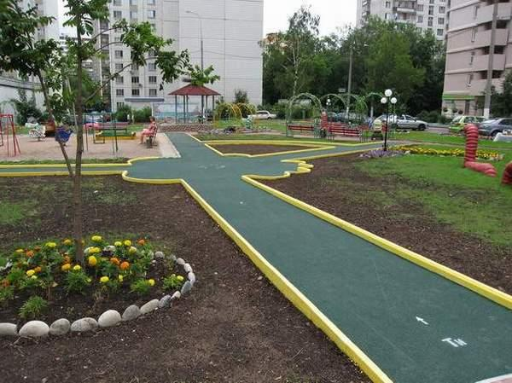
Муниципальная программа «Благоустройство территории муниципального образования город Минусинск»
Наименование расходов | 2020 (тыс.руб.) | 2021 (тыс.руб.) | 2022 (тыс.руб.)
Подпрограмма «Благоустройство муниципального образования город Минусинск» | 14 232,54 | 4 018,54 | 1 018,54
Подпрограмма «Мой любимый город» | 400,00 | 400,00 | 400,00
ИТОГО | 14 632,54 | 4 418,54 | 1 418,54

Slide 8
Муниципальная программа «Формирование современной городской среды на 2018-2024 годы»
Наименование расходов | 2020 (тыс.руб.) | 2021 (тыс.руб.) | 2022 (тыс.руб.)
Благоустройство дворовых и общественных территорий | 2 916,83 | 0,00 | 0,00
ИТОГО | 2 916,83 | 0,00 | 0,00

Slide 9
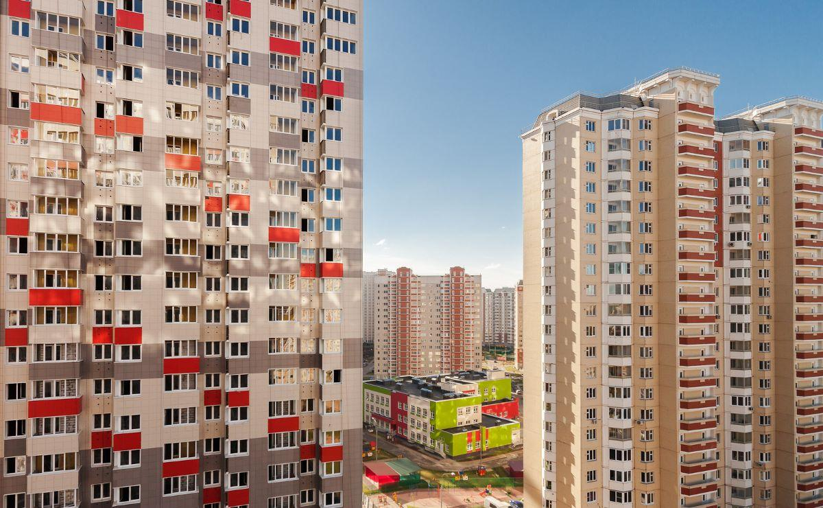
Муниципальная программа «Молодежь Минусинска»
Наименование расходов | 2020 (тыс.руб.) | 2021 (тыс.руб.) | 2022 (тыс.руб.)
Подпрограмма «Обеспечение жильем молодых семей в городе Минусинске» | 965,79 | 0,00 | 0,00
ИТОГО: | 965,79 | 0,00 | 0,00

Slide 10
Планируемое участие МКУ «Управление городского хозяйства» в краевых программах
Государственная программа Красноярского края «Развитие транспортной системы»
Государственная программа Красноярского края «Реформирование и модернизация жилищно-коммунального хозяйства и повышение энергетической эффективности»
Государственная программа Красноярского края «Содействие органам местного самоуправления в формировании современной городской среды»
Государственная программа Красноярского края «Создание условий для обеспечения доступным и комфортным жильем граждан»
Государственная программа Красноярского края «Охрана окружающей среды, воспроизводство природных ресурсов»
Региональная адресная программа «Переселение граждан из аварийного жилищного фонда в Красноярском крае» на 2019-2025 годы

